Slide 1
BIGB 제안서 그림 모음
AI CCTV 배치 적정성 평가 모델 · 슬라이드 하나에 그림 하나
· 캡션은 제안서에 그대로 쓸 수 있게 수치를 넣어 적었다
· 원본 PNG 는 outputs/figures/ 에 300dpi 로 있다
· 수치가 바뀌면 make_figures.py → make_figures_extra.py → 이 파일 순으로 다시 돌린다
· 생성 2026-08-23

Slide 2
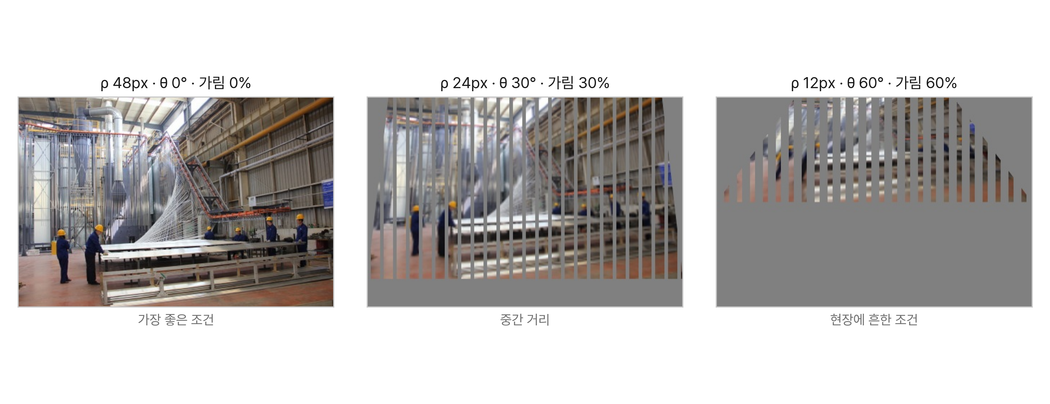
그림 1
§2 현황분석·문제점
같은 사람, 같은 카메라. 조건만 다르다
그림 1. 설치 조건에 따른 화면 속 작업자. 오른쪽은 현장에서 흔한 조건이며 이 조건의 미착용 검출률은 사실상 0이다.
말로 설명하면 안 와닿는 것을 3초에 끝낸다. 심사위원 대부분은 건설 쪽이지 비전 쪽이 아니다. 제안서에서 가장 앞에 두는 그림.
★ 필수 · 이 그림 하나가 문제 제기를 통째로 대신한다

Slide 3
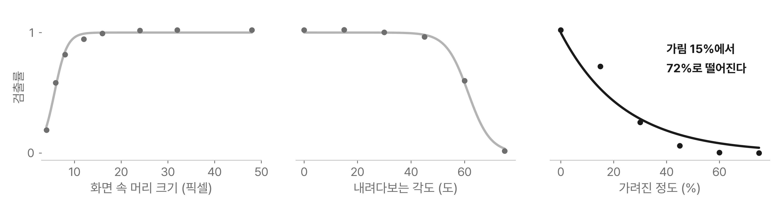
그림 2
§3 개선방안
설치 조건이 검출률을 어떻게 깎는가
그림 2. 실측 검출확률 곡선. 288조건 × 500장 추론, 주 지표 R² = 0.8977.
세 축을 각각 곡선으로 만들고 곱한다. θ는 45도까지 버티다 61도 부근에서 절벽처럼 무너진다.
★ 필수 · 핵심 아이디어

Slide 4
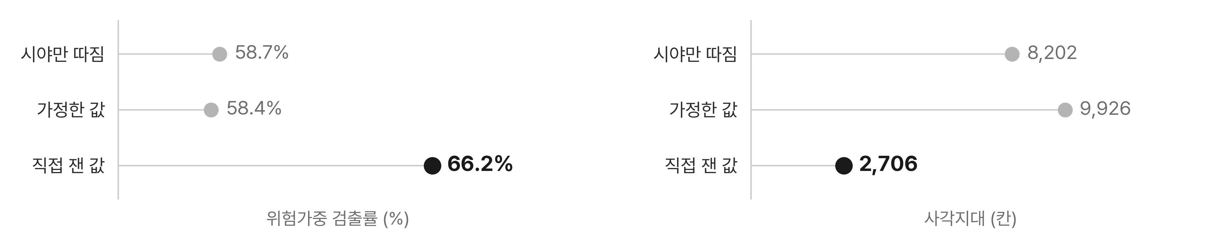
그림 3
§3 개선방안
같은 8대인데 자를 바꾸면 배치가 갈린다
그림 3. 동일 예산 8대에서 미달 복셀 8,202 → 2,706개 (67% 감소).
세 배치를 모두 실측 곡선의 자로 재측정했다. 평균 검출률 차이는 +0.0750로 작아 보이지만 못 보는 자리가 3분의 1로 준다.
★ 필수 · 핵심 실증. 평균이 아니라 꼬리를 보여주는 것이 요점

Slide 5
그림 4
§3 개선방안
입력에서 처방까지
이 장은 도형이라 PPT 에서 편집됩니다
CCTV 계획서
위치·높이·방위·화각
골조 형상
도면·BIM·실측
위험구역
안전관리계획서
공정표
시간대별 작업
입력 ― 네 개의 계약 파일
복셀화 + 광선투사
ρ · θ · o
검출확률 곡선
f(ρ)·g(θ)·h(o)
다중 카메라 결합
1 - Π(1-P)
100점 채점
배점 × 달성률
처방
재배치 → 증설
ρ 화면 속 머리 크기(픽셀) · θ 내려다보는 각도 · o 가려진 정도 · P 검출확률
그림 4. 처리 흐름. 입력은 네 개의 계약 파일이며 실제 도면·계획서를 그 형식으로 넣으면 그대로 돈다.
굵은 테두리 상자 둘이 이 연구의 몫이다. 나머지는 기존 기법을 조합한 것이고, 새로운 것은 검출확률을 실측해 연속값으로 다루는 것과 그 위에서 위험가중으로 채점한다는 점이다.
★ 필수 · 도형이라 PPT 에서 바로 수정된다. 그림 파일 판은 outputs/figures/fig_pipeline.png

Slide 6
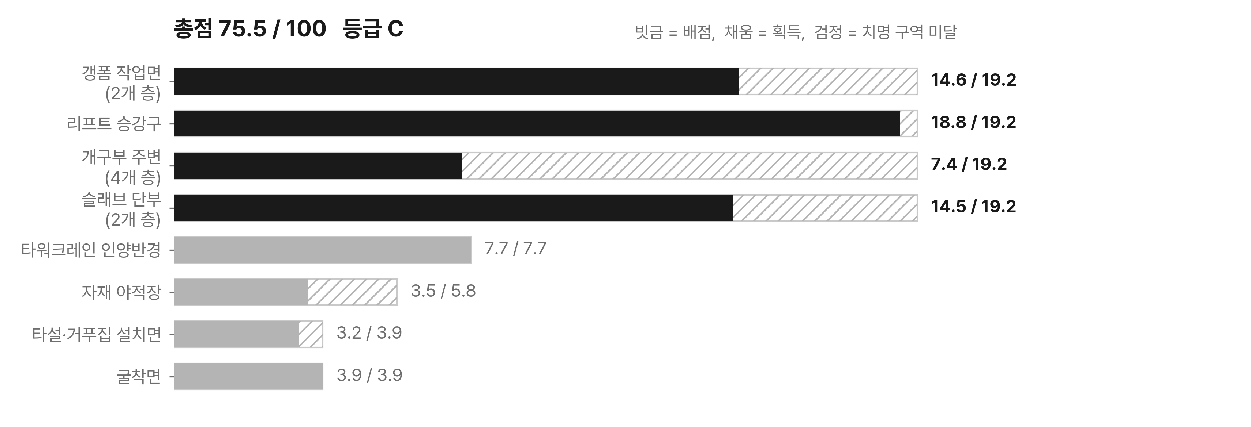
그림 5
§3 개선방안
100점을 어디서 잃었나
그림 5. 예시 계획서 채점. 총점 75.5/100, 등급 C. 치명 구역 4곳 미달로 등급 상한이 걸렸다.
단일 커버리지 %가 지우는 정보를 되살리는 그림. 개구부 주변이 배점 19.2점 중 7.4점만 얻은 것이 한눈에 보인다.
★ 필수 · 빗금(배점)과 채움(획득)이라 흑백 출력에서도 읽힌다

Slide 7
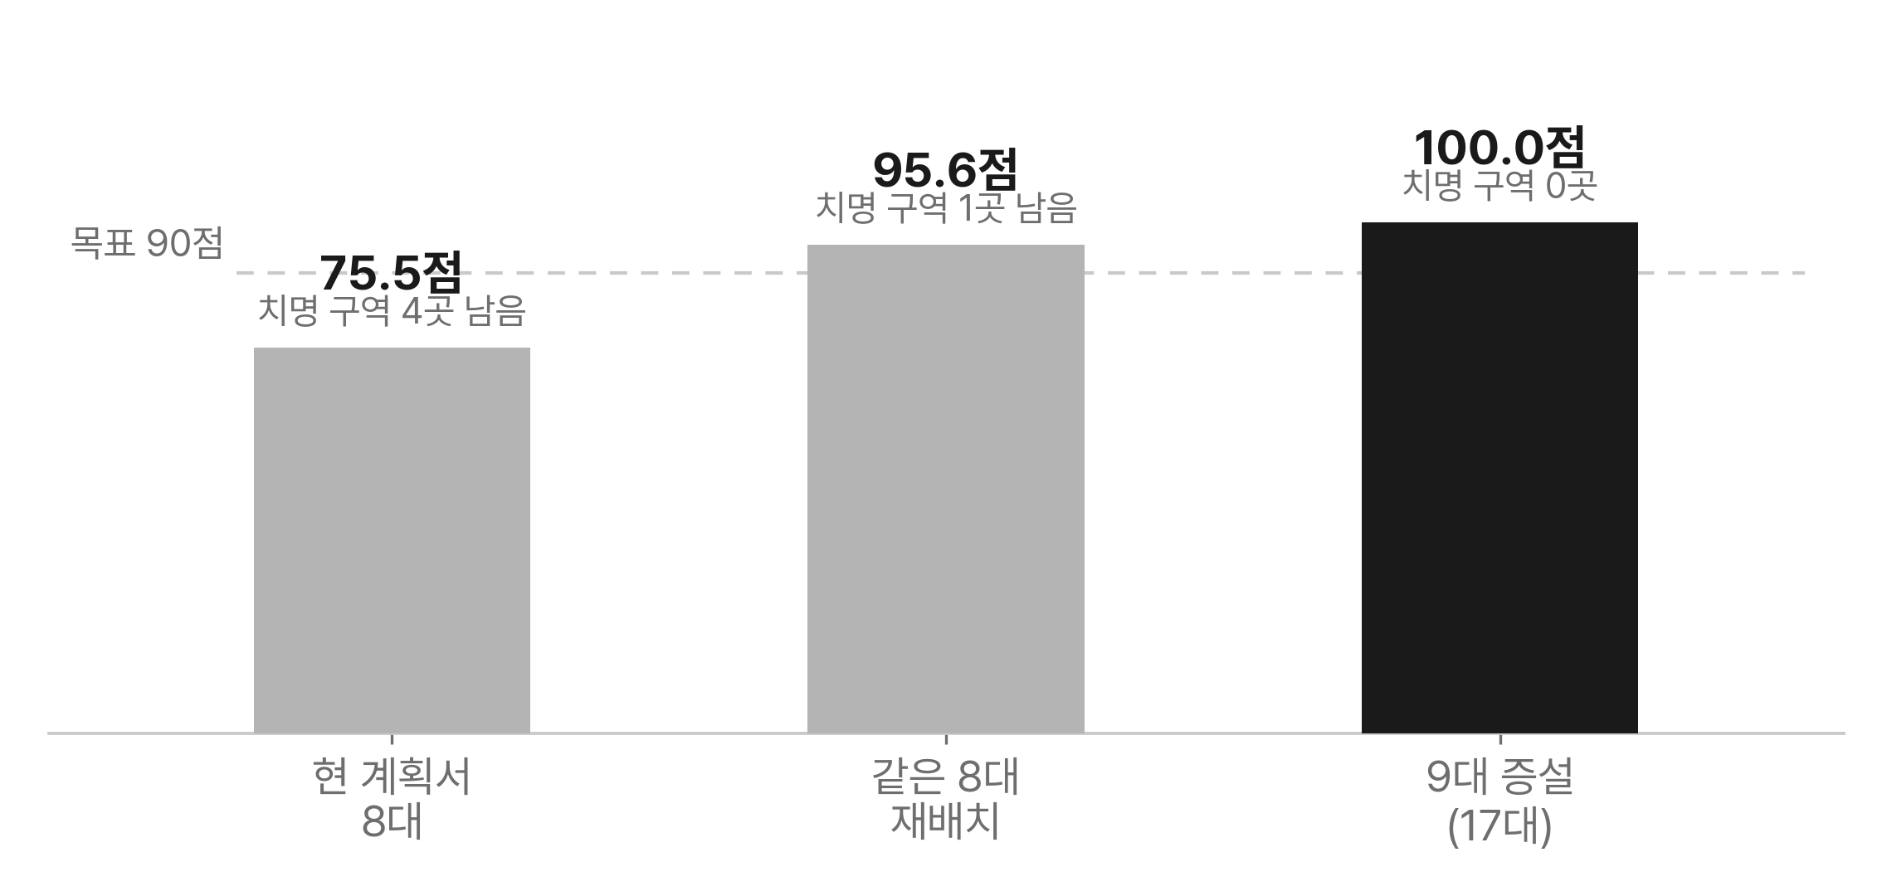
그림 6
§3 개선방안 / §6 파급효과
옮기면 되는가, 더 달아야 하는가
그림 6. 처방. 같은 8대 재배치로 95.6점까지 오르나 개구부가 남고, 9대를 증설하면 100.0점에 도달한다.
대수를 늘리기 전에 재배치를 먼저 시도한다는 것이 실무에서 받아들여지는 이유다. 예산을 쓰지 않고 되는 일을 증설로 답하면 발주처가 쓰지 않는다.
★ 필수

Slide 8
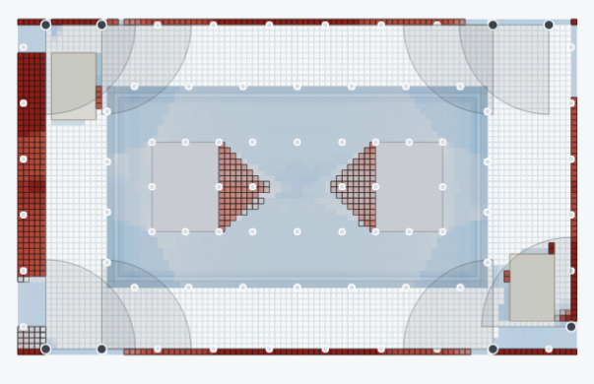
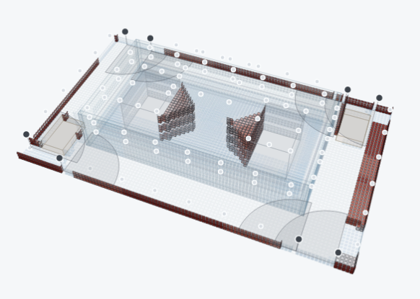
그림 7
§5 적용성
3D 검출확률 히트맵
그림 7. 심사자 화면. 복셀별 검출확률을 색으로, 카메라 위치와 화각을 부채꼴로 표시한다. 붉을수록 검출확률이 낮은 곳이다.
PT 승부처. 지면에서는 3D 한 장만 쓰고 2D/2.5D 전환은 발표에서 보인다. 이 그림만 컬러다 — 검출확률 히트맵은 색이 정보를 지기 때문이다. 부감각은 목업 기본 25°에서 58°로 올려 위에서 내려다보게 했다.
★ 필수로 올림 · tools/capture_mockup.py 가 다시 찍는다

Slide 9
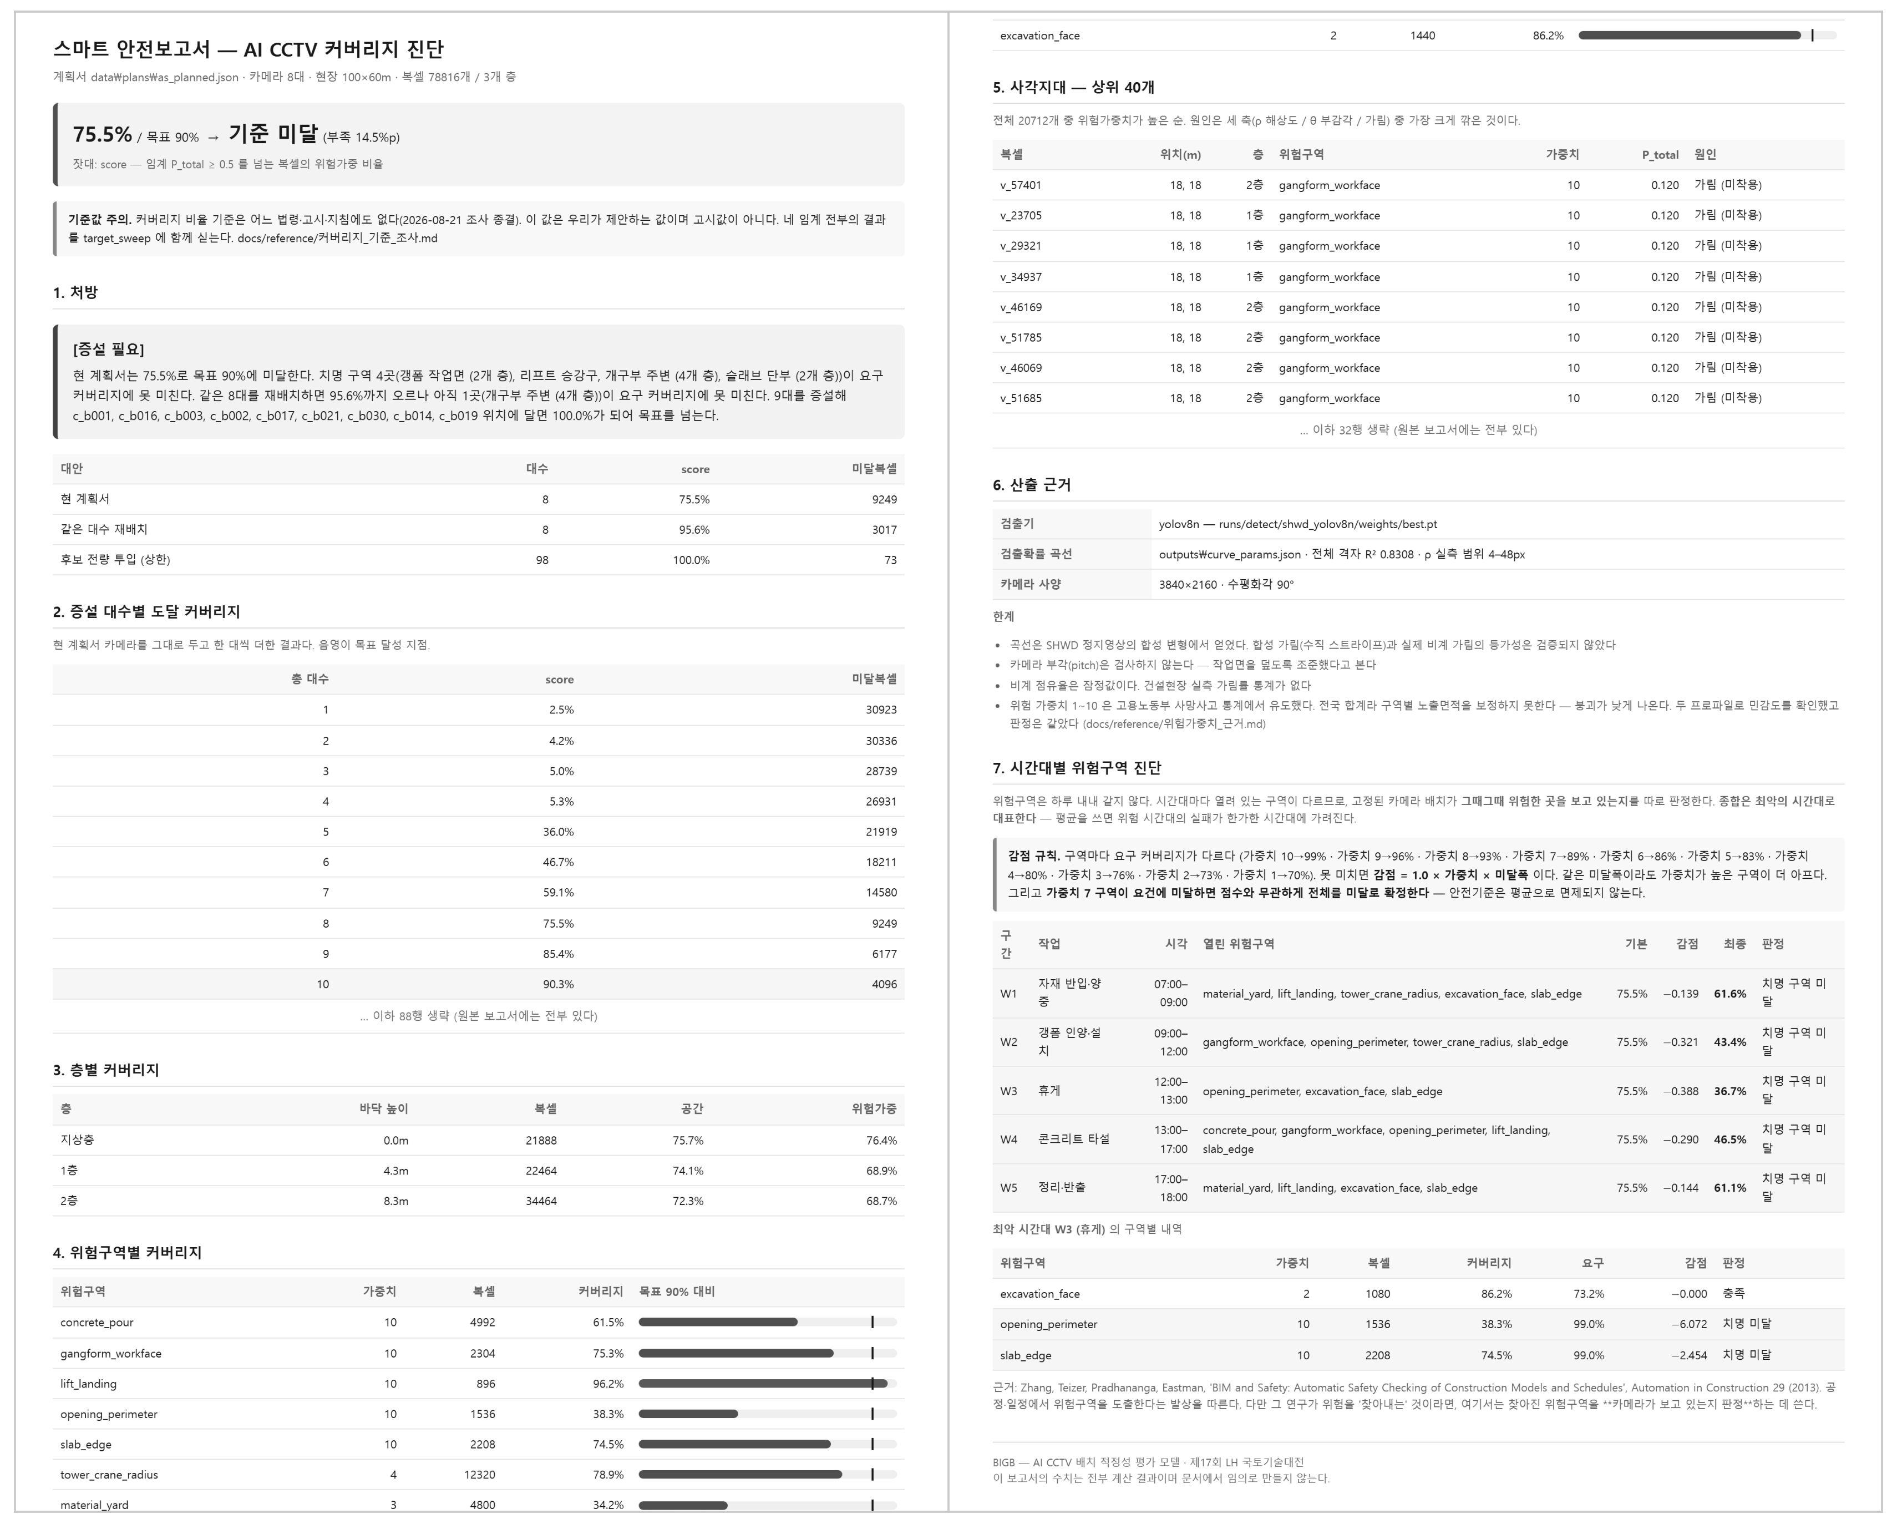
그림 8
§5 적용성 / §6 파급효과
스마트 안전보고서
그림 8. 자동 생성되는 안전보고서. 건설기술진흥법 시행규칙 별표 7 의 CCTV 설치·운용계획 칸을 채운다.
A4 한 장을 그대로 넣으면 1:2.9 로 길쭉해 글씨가 안 읽힌다. 세로로 반을 갈라 좌우로 놓아 1:0.7 로 만들었다. 긴 표는 앞부분만 남겼다.
★ 필수로 올림 · 법정 서류에 자리가 있다는 §1 논거와 짝을 이룬다

Slide 10
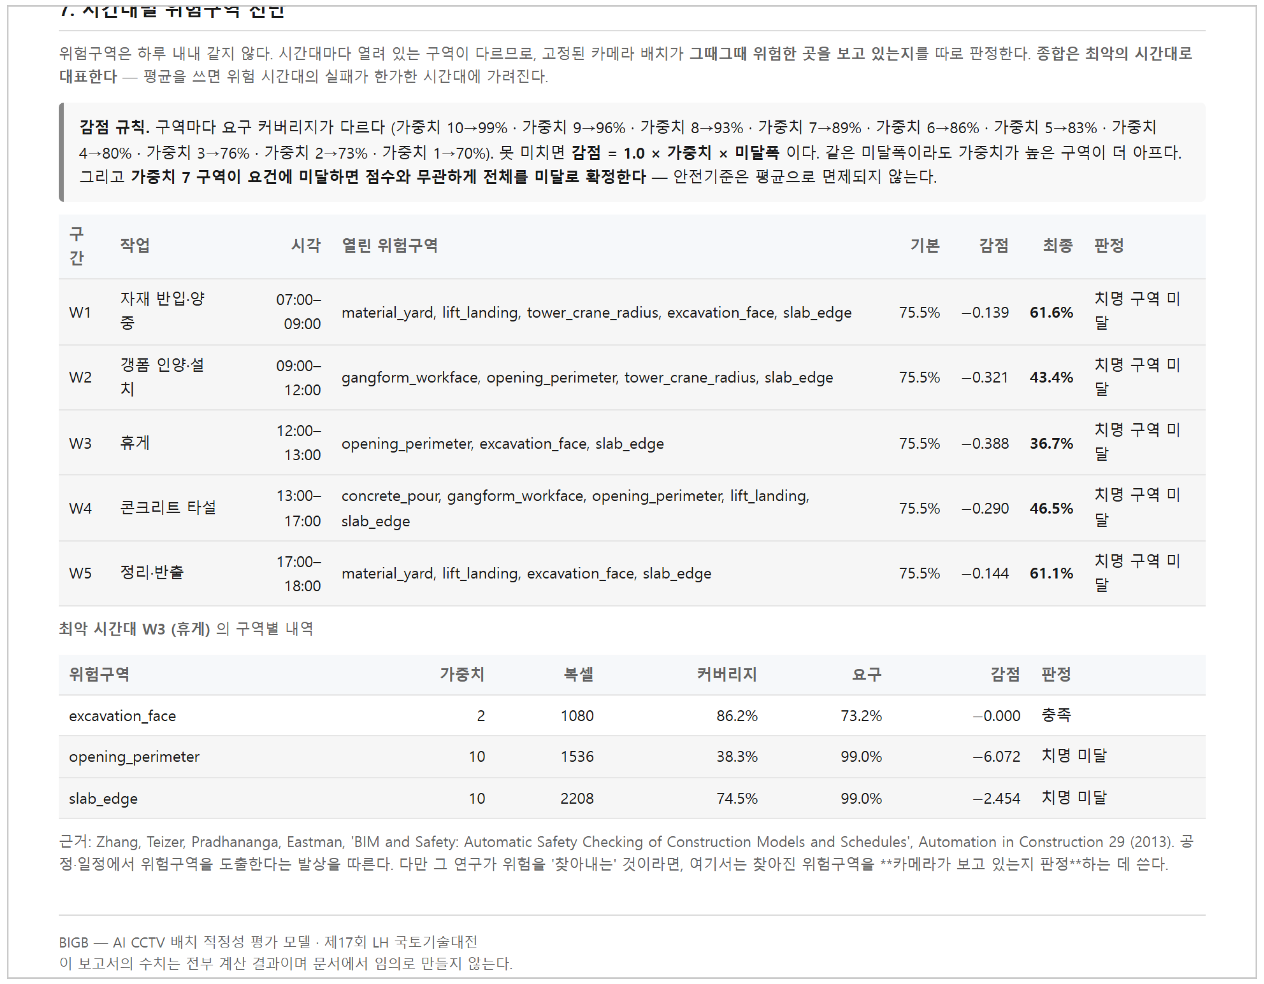
그림 9
§3 개선방안
시간대별 위험구역 진단
그림 9. 하루 다섯 시간대 진단. 최악은 W3 시간대이며 종합은 평균이 아니라 최악값으로 대표한다.
고정 배치가 시간에 따라 달라지는 위험을 따라가는지 보인다. 카메라를 옮기는 4D 최적화와는 축이 다르다. 목업에는 시간대 화면이 없어 보고서 7절을 오려 썼다.
선택 · 그림 8 안에도 같은 내용이 있다. 둘 중 하나만 써도 된다

Slide 11
넣지 말 것 · 제작 규칙
넣지 말 것
· DORI 등급 스윕, 민감도 스윕 — 표가 낫다. 그림은 자리만 먹는다
(민감도는 ΔWDR +0.0249 ~ +0.0356 한 줄이면 끝난다)
· 코드 스크린샷 — 값어치가 없다
· 2D/2.5D/3D 세 장 나란히 — 지면에서는 중복. 하나만
· 곡선 파라미터 표를 그림으로 — 본문 표로
제작 규칙
· 300dpi PNG, 가로 최소 2,000px
· 색만으로 구분하지 않는다. 심사위원이 흑백 출력할 수 있다
→ 빗금·선 모양·마커를 같이 쓴다
· 캡션에 수치를 넣는다. 본문을 안 읽고 그림만 훑을 때 남는 한 줄
· 그림 번호는 절 번호와 맞춘다 (그림 3-1, 3-2)
· 15매에 그림 9개면 실질 4~5쪽. 본문 분량을 먼저 잡고 넣는다

